Slide 1

МИНИСТЕРСТВО ОБРАЗОВАНИЯ РЕСПУБЛИКИ БЕЛАРУСЬ Учреждения образования «БЕЛОРУССКИЙ ГОСУДАРСТВЕННЫЙ ТЕХНОЛОГИЧЕСКИЙ УНИВЕРСИТЕТ» Факультет информационных технологий Кафедра программной инженерии Тема дипломного проекта: Социальная сеть «Продукты питания» Дипломник: Гордеев И.В. Руководитель: асс. Панченко О.Л.
Минск 2019

Slide 2

Актуальность
В реалиях современного мира, нас постоянно окружает огромное количество магазинных сетей, в каждой из которых можно найти огромное множество неизвестных продуктов. И перед обычным покупателем каждый раз появляется проблема, когда он видит незнакомый для него продукт на прилавке.

Slide 3
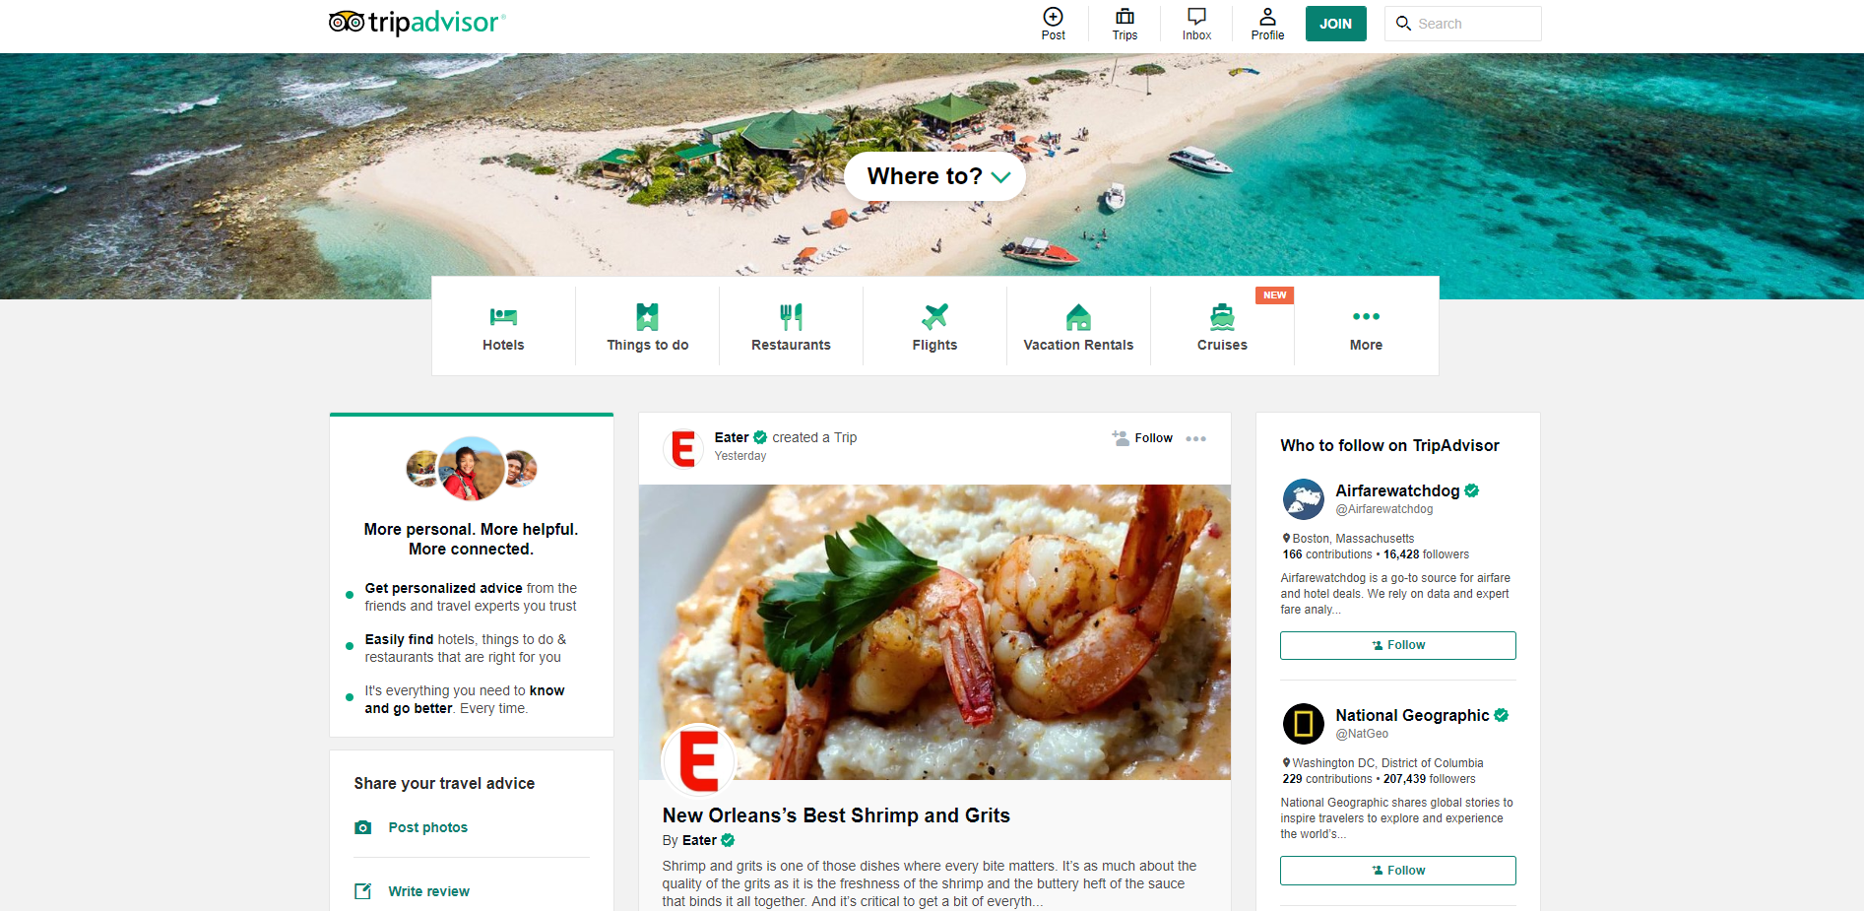
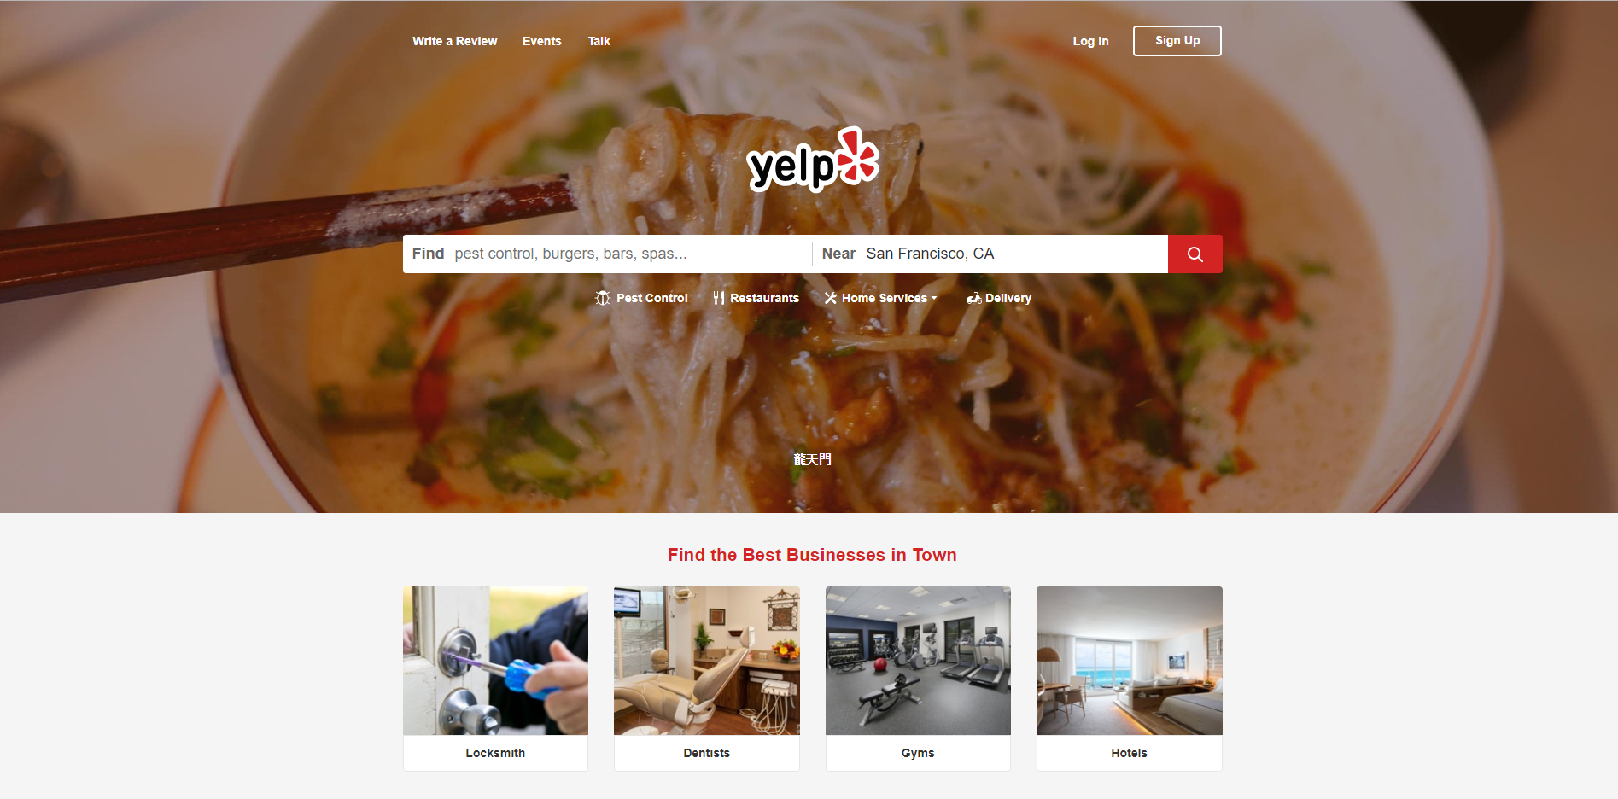
Аналоги
Yelp

Slide 4
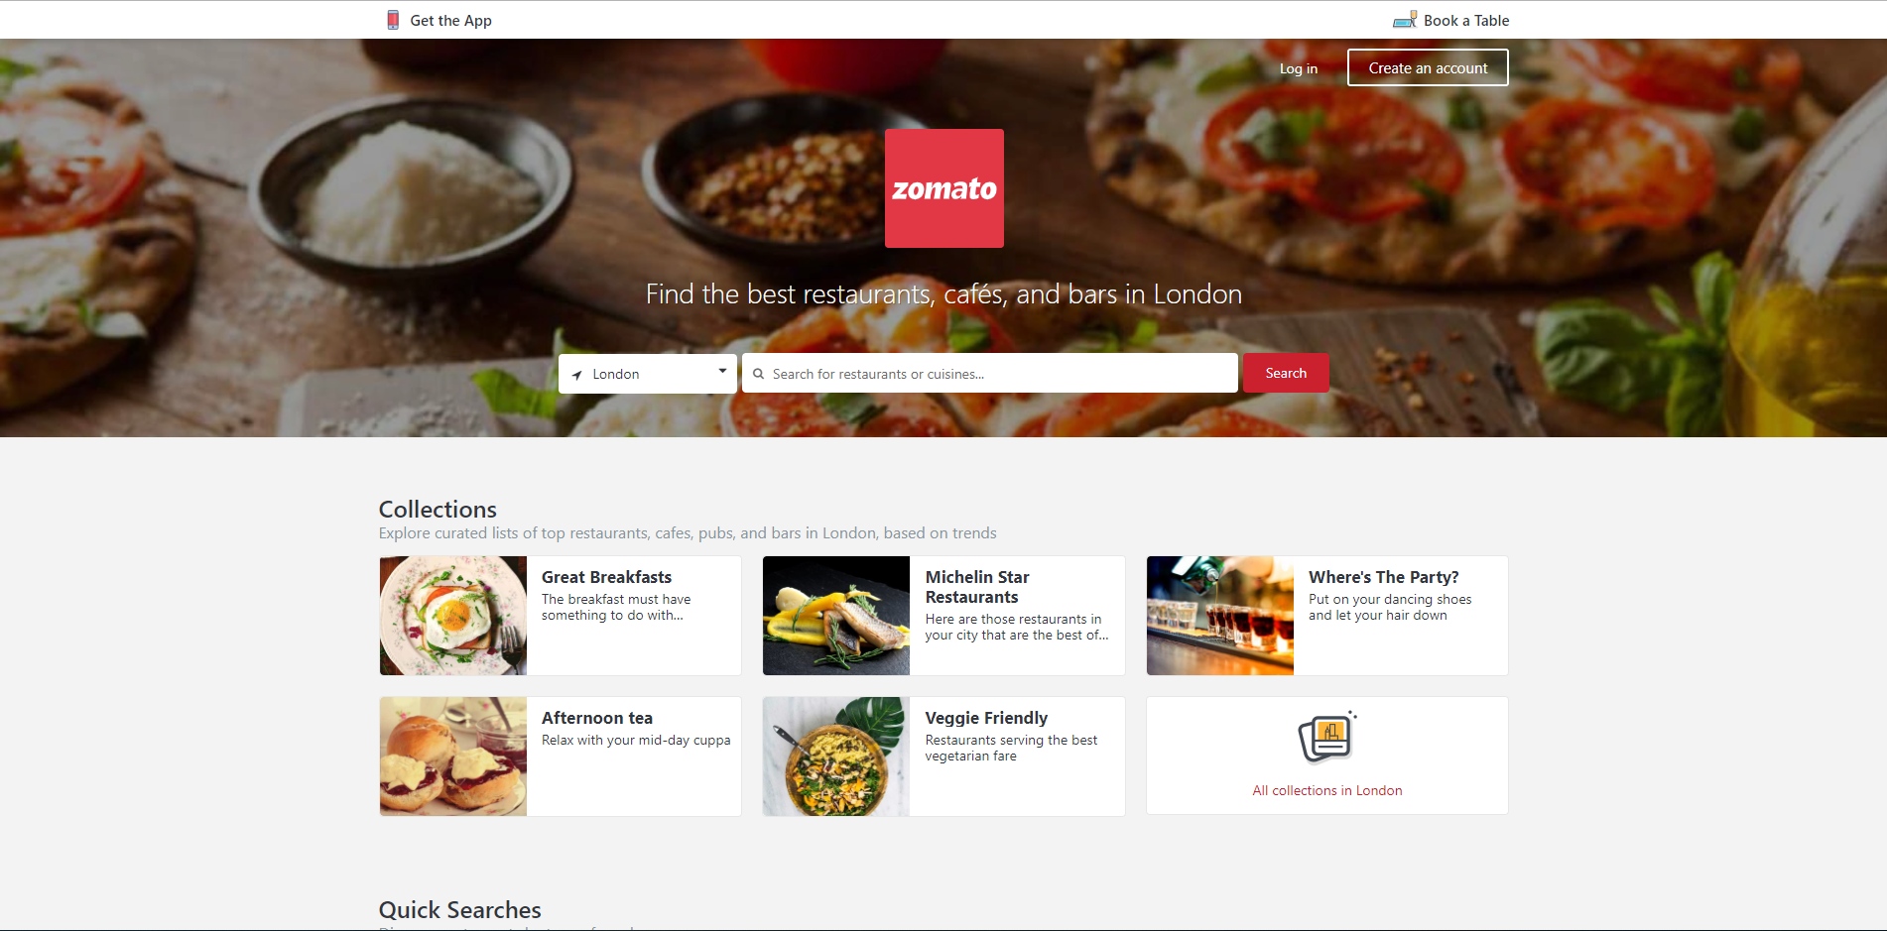
Аналоги
Urbanspoon Zomato

Slide 5
Аналоги
TripAdvisor

Slide 6
Цель дипломного проекта
Создание программного продукта, а точнее социальной сети, которая позволит людям найти информацию об интересующем их продукте, прочитать отзывы реальных людей, которые уже приобретали продукт. Также данные сервис представляет возможность добавления отзывов и тем самым помочь таким же рядовым пользователям.
Задачи дипломного проекта
Реализовать приложение для изучения продуктов на основе отзывов пользователей, а также нахождении магазинов, в которых есть необходимый пользователю продукт по картам
Реализовать систему друзей (подписок) для отслеживания их активности (отзывы, лайки, добавления продуктов)
Реализовать систему статей, в которой администраторы смогут описывать группу продуктов одного типа
Реализовать панель администратора

Slide 7
Используемые технологии и средства разработки
Технология | Описание | Версия
.NET Core | Модульная платформа для разработки программного обеспечения, с открытым исходным кодом | 2.1
React | Библиотека JavaScript, которая используется для создания пользовательского интерфейса | 16.8
Redux | Паттерн для JavaScript с открытым исходным кодом, предназначенный для управления состоянием приложения. | 5.0.6
Redux-saga | Библиотека, которая призвана упростить и улучшить выполнение сайд-эффектов | 1.0.2

Slide 8
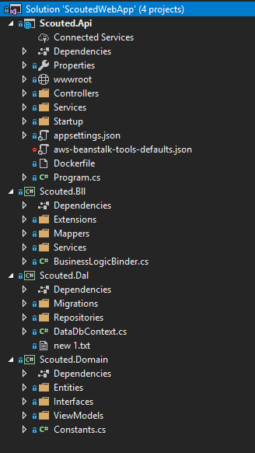
Структурная схема приложения(backend)

Slide 9
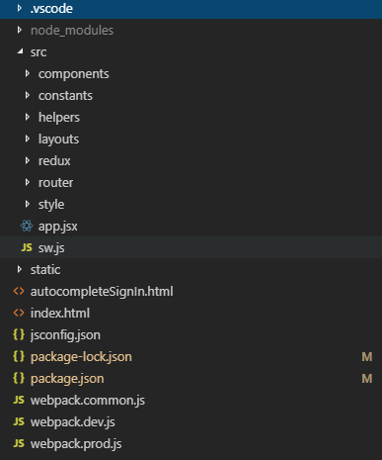
Структурная схема приложения (front-end)

Slide 10
Проектирование. Общая схема приложения

Slide 11
Схема базы данных

Slide 12
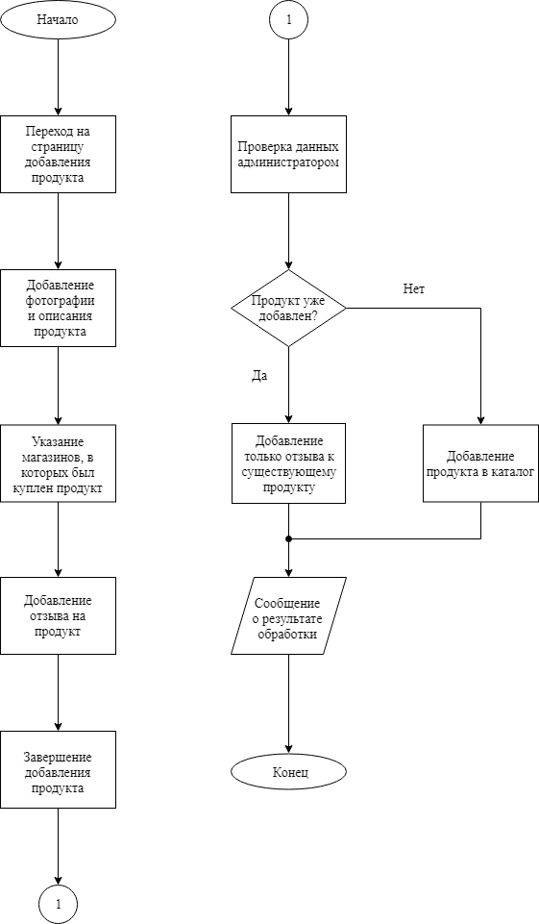
Схема добавления продукта

Slide 13
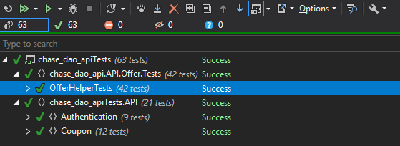
Тестирование системы
Было реализовано 63 модульных тестов.
Тесты были успешно пройдены.

Slide 14
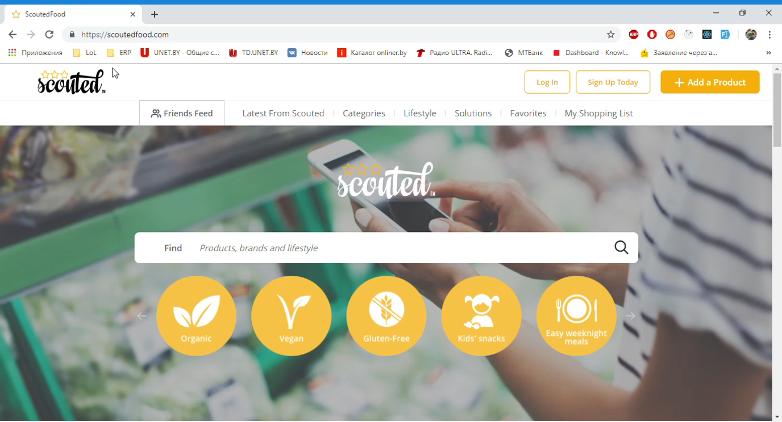
Демонстрация проекта

Slide 15
Экономическое обоснование цены программного средства
Показатель | Значение
Время разработки, мес. | 3
Количество программистов, чел | 1
Полная себестоимость, руб. | 17975,16
Зарплата с отчислениями | 7882,6
Рентабельность разработки – 22,85%

Slide 16



Заключение
Было разработано программное обеспечение удовлетворяющее изначальным требованиям.
6 модулей Около 30 тысяч строк кода 15 таблиц данных

Slide 17
МИНИСТЕРСТВО ОБРАЗОВАНИЯ РЕСПУБЛИКИ БЕЛАРУСЬ Учреждения образования «БЕЛОРУССКИЙ ГОСУДАРСТВЕННЫЙ ТЕХНОЛОГИЧЕСКИЙ УНИВЕРСИТЕТ» Факультет информационных технологий Кафедра программной инженерии Тема дипломного проекта: Социальная сеть «Продукты питания» Дипломник: Гордеев И.В. Руководитель: асс. Панченко О.Л.
Минск 2019

